Slide 1
管理员端
后端项目总结
1
技术栈+工程结构+功能梳理
2
git团队合作
3
使用swagger（knife4j）进行接口文档的管理
4
使用redis存储用户信息，验证码
5
使用拦截器和ThreadLocal实现登录校检和用户信息管理
6
使用minio进行文件存储
7
使用EasyExcel进行数据的导入导出
8
使用springTask定时任务解决方案进行订单的统计
田雄豪

Slide 2
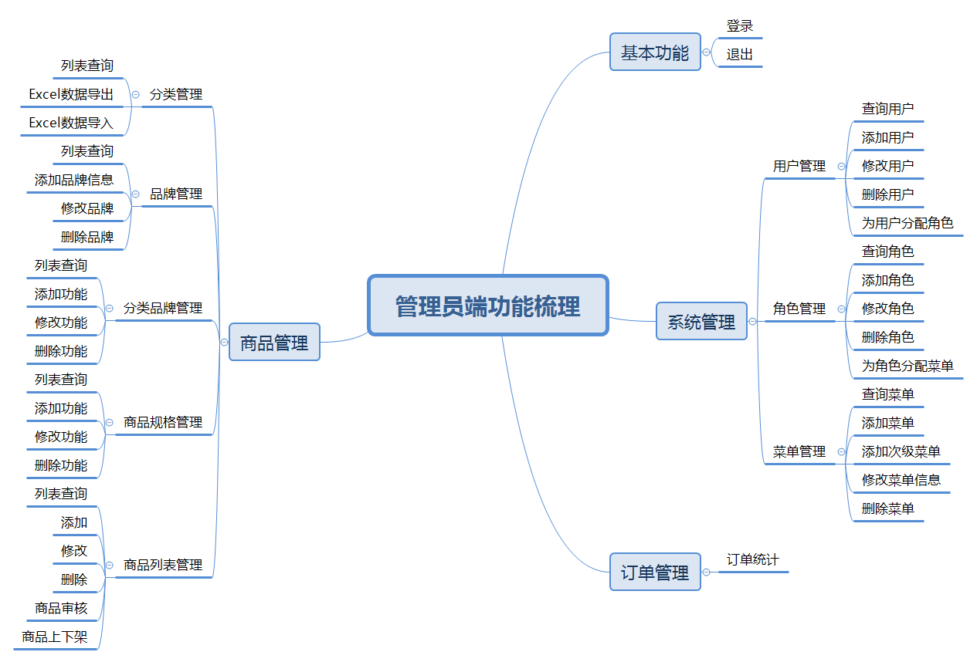
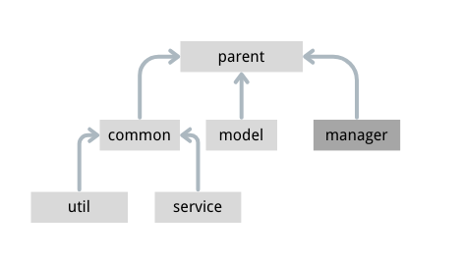
管理员端
后端项目总结
1
技术栈+工程结构+功能梳理
springboot+redis+minio+EasyExcel+...
工程结构：
田雄豪

Slide 3
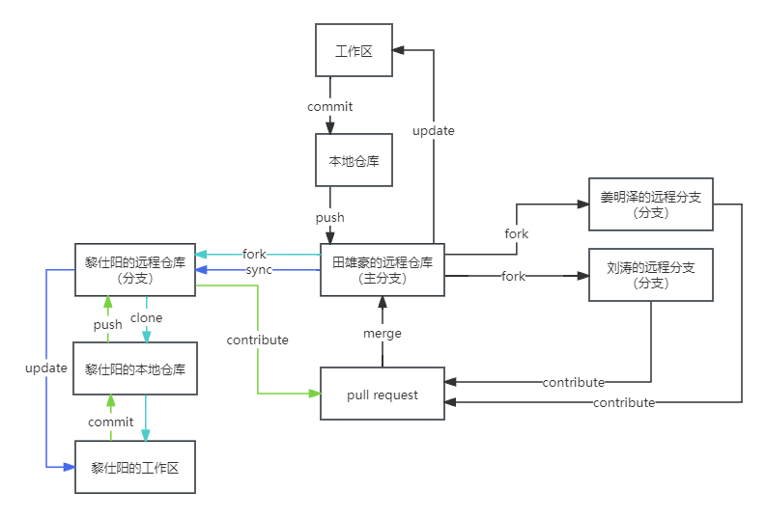
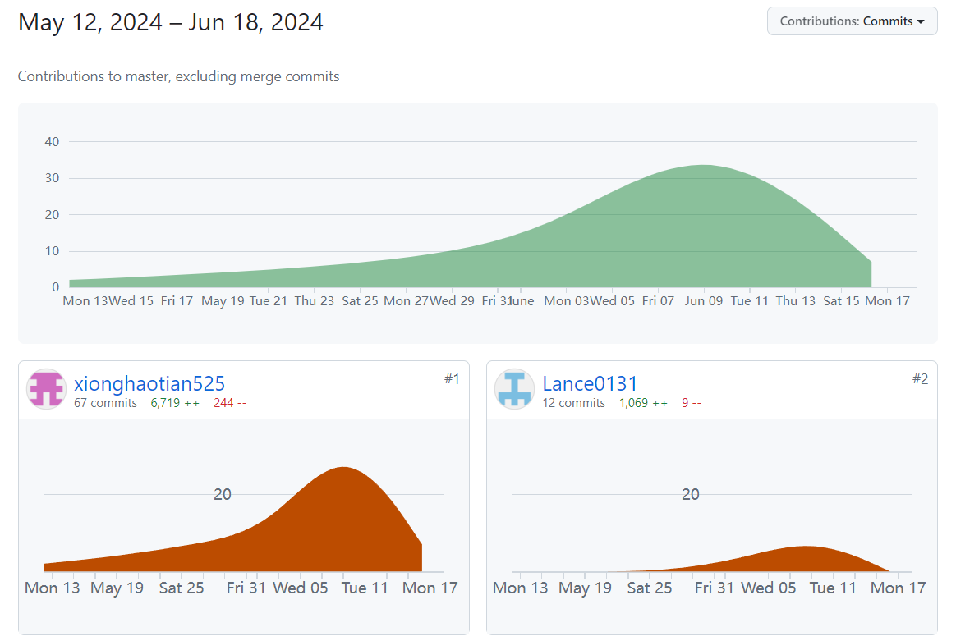
管理员端
后端项目总结
2
git团队合作
田雄豪

Slide 4
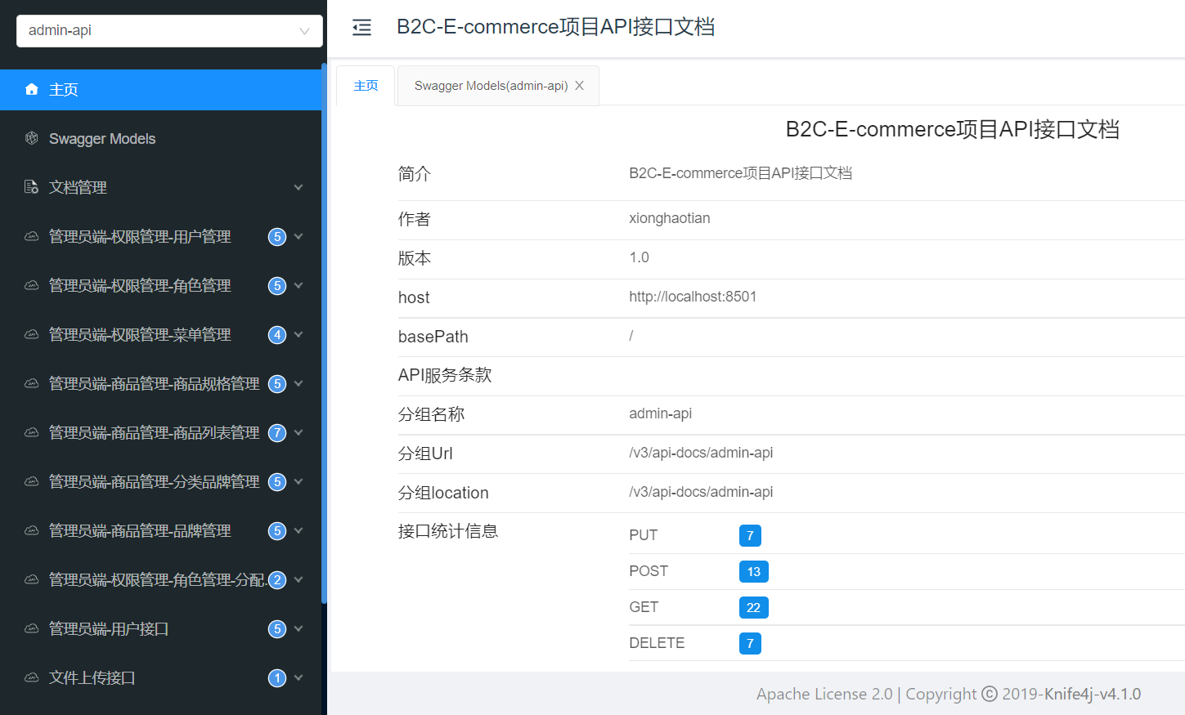
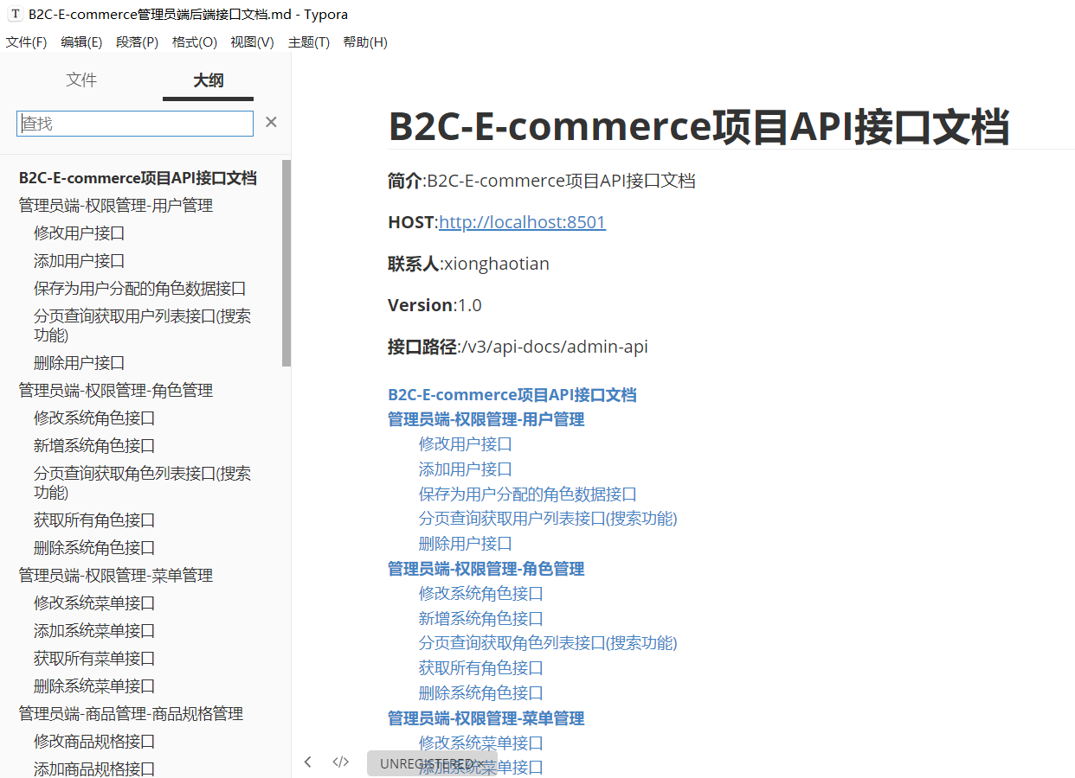
管理员端
后端项目总结
3
使用swagger（knife4j）进行接口文档的管理
田雄豪

Slide 5
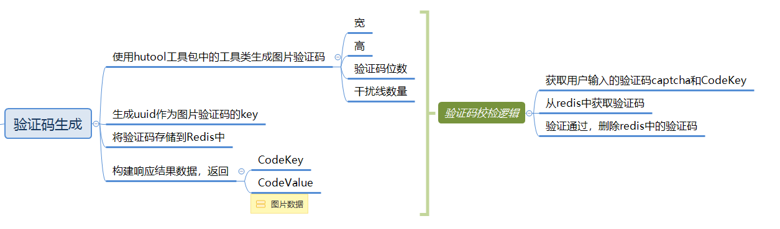
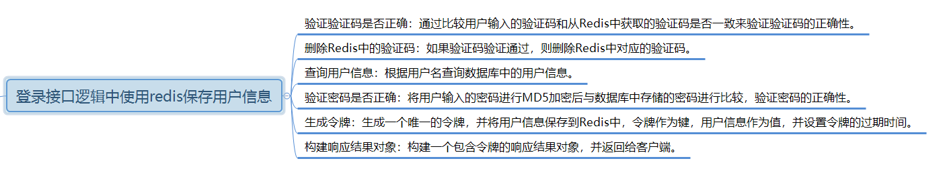
管理员端
后端项目总结
4
使用redis存储用户信息，验证码
田雄豪

Slide 6
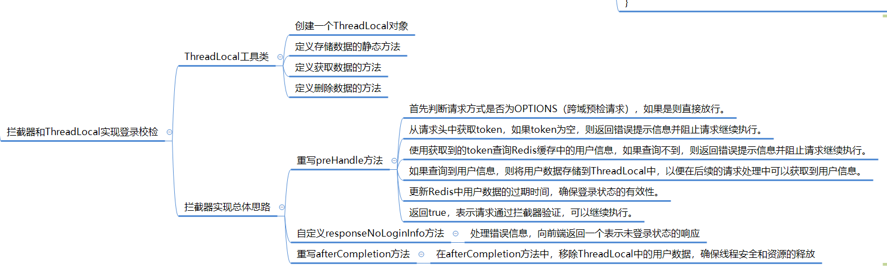
管理员端
后端项目总结
5
使用拦截器和ThreadLocal实现登录校检
在用户登录时，服务器验证用户的验证码、用户名、密码，通过后生成一个唯一的token，将用户信息与生成的token一起存储到Redis中，并设置一定的过期时间（如30分钟）。然后将token返回给客户端，客户端在后续请求中包含这个token。每次请求时，服务器拦截请求，获取请求头中的token，从Redis中检索对应的用户信息。如果token有效，则将用户信息存储到ThreadLocal中，以便在整个请求处理过程中快速、安全地访问。请求处理完成后，拦截器的afterCompletion方法会清理ThreadLocal中的数据，避免内存泄漏。同时，服务器可以刷新Redis中token的过期时间，保持用户会话的活跃状态。
后续优化：拦截器配置优化，使用ThreadLocal获取用户信息
田雄豪

Slide 7
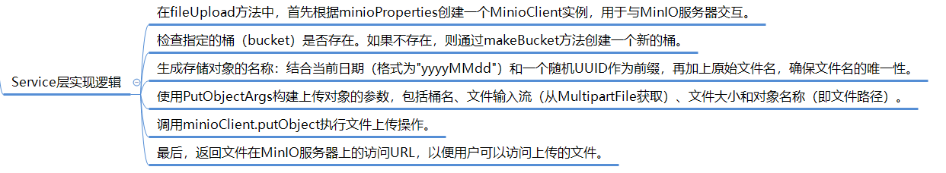
管理员端
后端项目总结
6
使用minio进行文件存储
MinIO 是一个高性能的对象存储服务，兼容 Amazon S3 API。它是开源的，支持在私有云、公有云和混合云环境中部署，广泛应用于大规模数据存储、数据湖、数据备份和数据恢复等场景。
项目使用场景：用户头像上传，商品轮播图，商品详情图
田雄豪

Slide 8
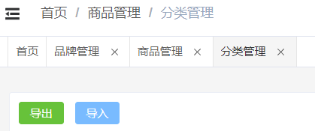
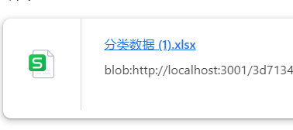

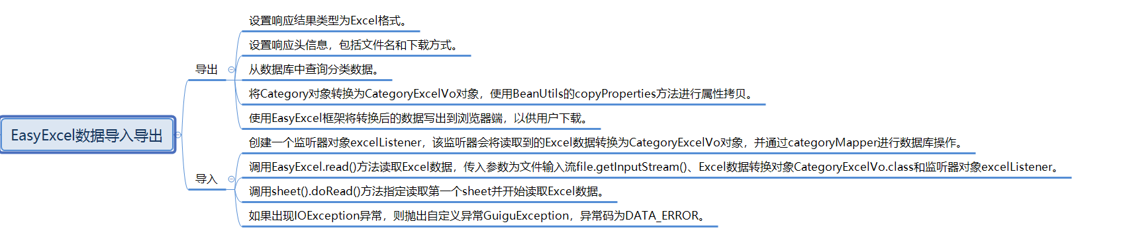
管理员端
后端项目总结
7
使用EasyExcel进行数据的导入导出
EasyExcel 是阿里巴巴开源的一个用于读写 Excel 文件的 Java 库。它提供了简洁、高效的 API，专注于解决在大数据量场景下的 Excel 读写问题。
田雄豪

Slide 9
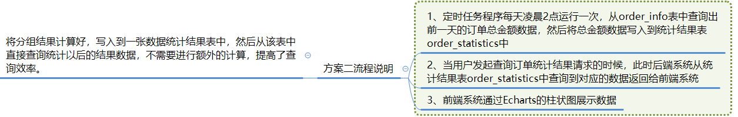
管理员端
后端项目总结
8
使用springTask定时任务解决方案进行订单的统计
订单统计的两种实现方案
方案一：每一次展示数据的时候都从订单数据库中进行一次统计查询
方案二：将分组结果计算好，写入到一张数据统计结果表中，然后从该表中直接查询统计以后的结果数据，不需要进行额外的计算，提高了查询效率。
方案一的弊端，在进行分组查询时，如果数据量较大，直接进行分组查询的效率会受到一定影响，因为需要对所有数据进行聚合计算，耗费时间和资源。
田雄豪

